Slide 1
Chapter 01
웹 프로그래밍의 이해

Slide 2
웹과 JSP 프로그래밍의 이해
JSP 개발 환경 구축
[북마켓] 프로젝트 생성하기

Slide 3
웹의 개념과 동작 원리를 이해합니다.
서블릿과 JSP의 개념, 특징, 동작 과정을 이해합니다.
JSP 프로그래밍에 필요한 개발 환경을 구축합니다.
동적 웹 프로젝트를 생성하여 간단한 프로그램을 실행합니다.
북마켓 프로젝트를 생성합니다

Slide 4
Section 01
웹과 웹 프로그래밍의 이해

Slide 5
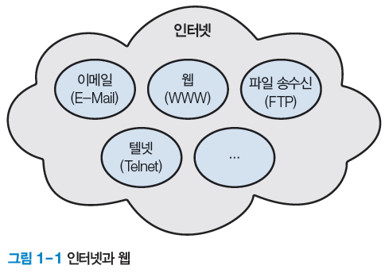
1. 인터넷과 웹의 개요
인터넷
컴퓨터가 서로 연결되어 TCP/IP라는 통신 프로토콜을 이용하여 정보를 주고받는 전 세계의 컴퓨터 네트워크
웹
인터넷에 연결된 컴퓨터들을 통해 사람들이 정보를 공유할 수 있는 정보 공간
월드 와이드 웹(world wide web)의 줄임말

Slide 6
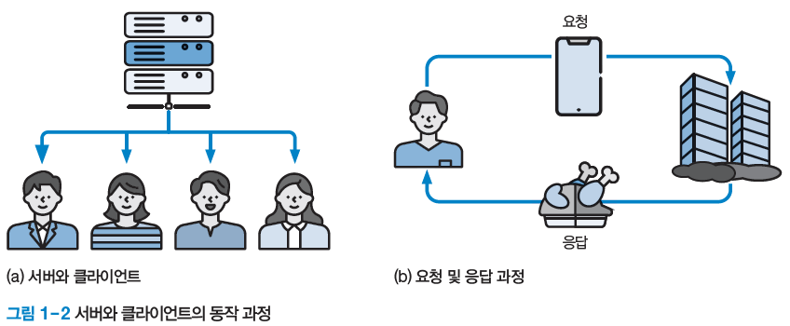
1. 인터넷과 웹의 개요
웹의 동작 원리
웹은 기본적으로 클라이언트/서버 방식으로 동작
가장 널리 쓰이는 웹 서버
아파치(Apache)
톰캣(Tomcat)
IIS(Internet Information Server)

Slide 7
2. 정적 웹 페이지와 동적 웹 페이지
정적 웹 페이지
컴퓨터에 저장된 텍스트 파일을 그대로 보는 것
HTML(HyperText Markup Language)
동적 웹 페이지
저장된 내용을 다른 변수로 가공 처리하여 보는 것
PHP(Personal Home Page), ASP(Active Server Page), JSP

Slide 8
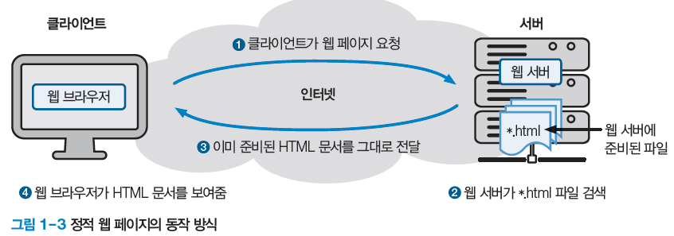
2. 정적 웹 페이지와 동적 웹 페이지
정적 웹 페이지의 동작 방식

Slide 9
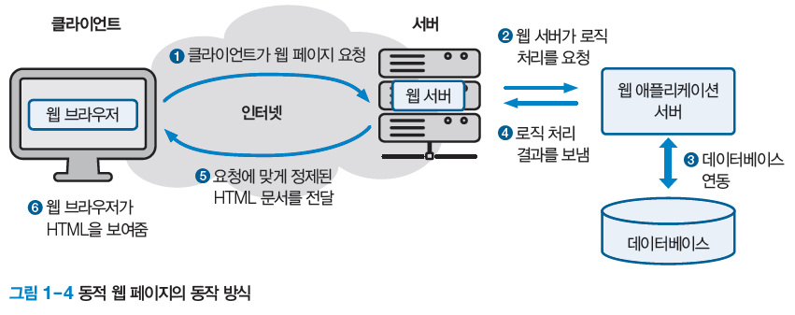
2. 정적 웹 페이지와 동적 웹 페이지
동적 웹 페이지의 동작 방식

Slide 10
3. 서블릿과 JSP
웹 프로그래밍 언어
클라이언트 측 실행 언어와 서버 측 실행 언어로 구분
자바를 기반으로 하는 JSP는 서버 측 웹 프로그래밍 언어 중 하나
서블릿(Servlet)
자바를 사용하여 웹 페이지를 동적으로 생성하는 서버 측 웹 프로그래밍
웹 서버의 성능을 향상하기 위해 사용되는 자바 클래스의 일종
JSP가 HTML 문서 안에 Java 코드를 포함하고 있는 반면, 서블릿은 자바 코드 안에 HTML을 포함함
서블릿의 특징
이식 가능함
효율적이고 확장 가능함
견고함

Slide 11
3. 웹 프로그래밍 언어의 종류와 특징
NOTE CGI
CGI(Common Gateway Interface) 기술을 통해 웹 서버는 외부 프로그램을 호출하고 HTTP 요청 정보를 외부 프로그램에 전달하여 요청을 처리할 수 있습니다. CGI 기술에는 다음과 같은 문제점이 있습니다.
•클라이언트 수가 증가하면 응답을 보내는 데 더 많은 시간이 걸립니다.
•각 요청에 대해 프로세스를 시작하고 웹 서버는 시작 프로세스로 제한됩니다.
•플랫폼 의존 언어를 사용합니다(예 C, C++, perl 등).

Slide 12
3. 서블릿과 JSP
JSP(Java Server Pages/Jakarta Server Pages)
자바 언어를 기반으로 하는 스크립트 언어
HTML 내에 자바 코드를 삽입하여 웹 서버에서 동적으로 웹 페이지를 생성하여 웹 브라우저에 전달하는 서버측 스크립트 언어
JSP의 특징
서블릿 기술의 확장
유지 관리가 용이함
빠른 개발이 가능함
개발하면 코드 길이를 줄일 수 있음

Slide 13
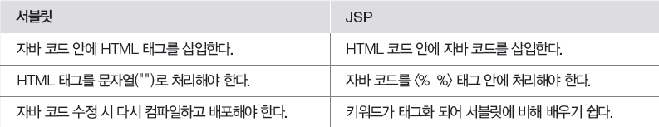
3. 웹 프로그래밍 언어의 종류와 특징
NOTE 서블릿과 JSP의 차이

Slide 14
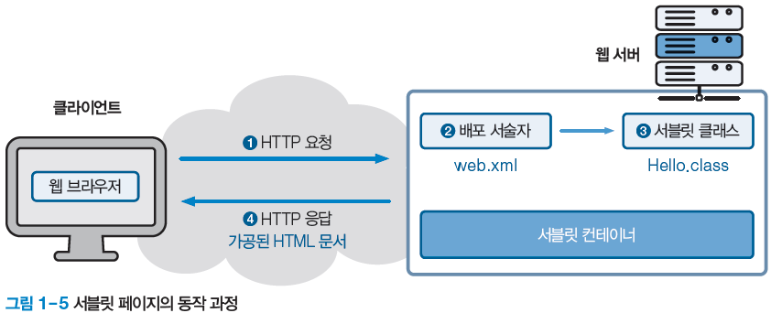
4. 서블릿과 JSP의 동작 과정
서블릿의 동작 과정

Slide 15
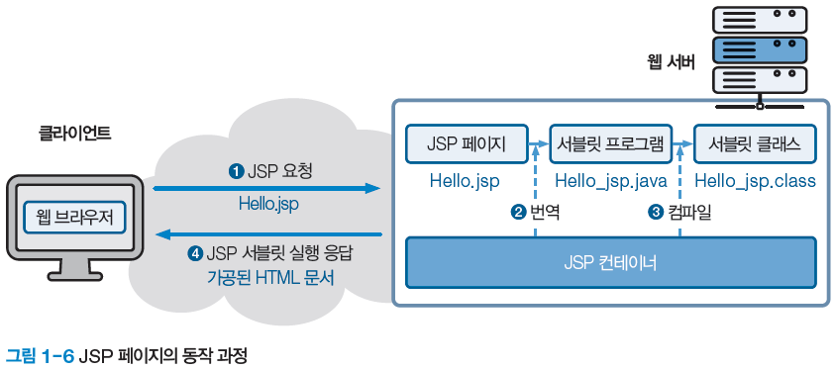
4. 서블릿과 JSP의 동작 과정
JSP의 동작 과정

Slide 16
4. 서블릿과 JSP의 동작 과정
NOTE 서블릿과 JSP의 차이
웹 서버(Web Server): HTTP 프로토콜을 이용하여 클라이언트(웹 브라우저)의 요청을 받아 HTML이나 오브젝트를 전송합니다. 클라이언트의 요청 중 웹 서버 자체적으로 처리할 수 없는 것은 컨테이너처럼 처리할 수 있는 곳으로 넘겨 처리하기도 합니다.
웹 컨테이너(Web Container): 웹 컨테이너는 JSP와 서블릿을 실행할 수 있는 프로그램으로 서블릿 컨테이너라고도 합니다. 웹 서버에서 JSP를 요청하면 톰캣에서는 JSP 파일을 서블릿으로 변환하여 컴파일을 수행하고, 서블릿의 수행 결과를 웹 서버에 전달합니다.
웹 애플리케이션 서버(Web Application Server): 웹에서 사용하는 컴포넌트를 올려놓고 사용하는 서버를 웹 애플리케이션 서버라고 합니다.

Slide 17
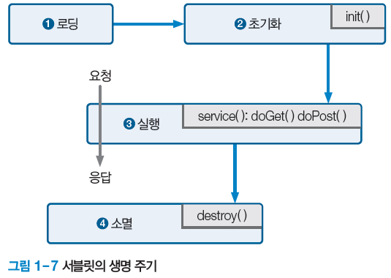
5. 서블릿과 JSP 생명 주기
서블릿의 생명 주기

Slide 18
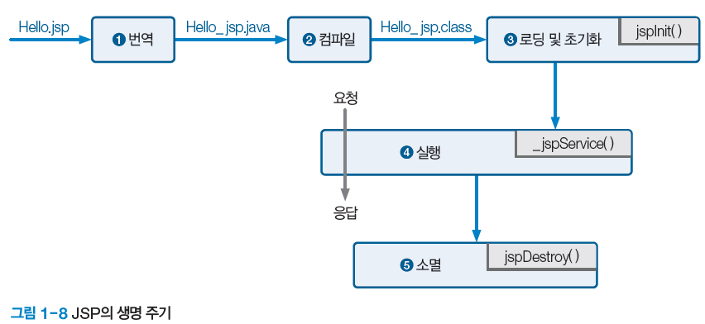
5. 서블릿과 JSP 생명 주기
JSP의 생명 주기

Slide 19
Section 02
JSP 개발 환경 구축

Slide 20
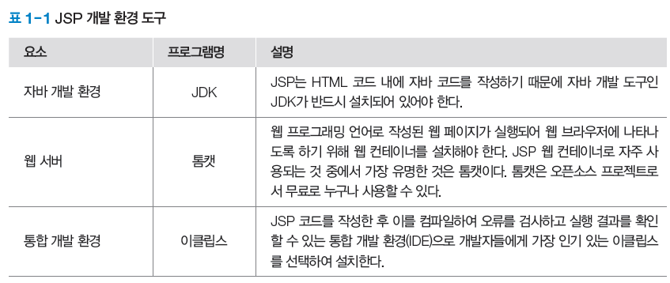
1. 자바 설치하고 환경 설정하기
JSP 개발 환경 도구
자바 개발환경 : JDK
웹서버 : 톰캣
통합 개발 환경 :이클립스

Slide 21
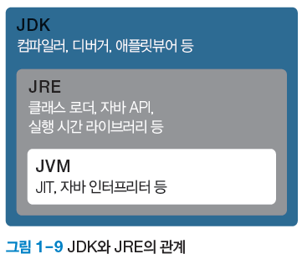
1. 자바 설치하고 환경 설정하기
자바 개발 키트
JDK(Java Development Kit)
자바 실행 환경
JRE(Java Runtime Environment)

Slide 22
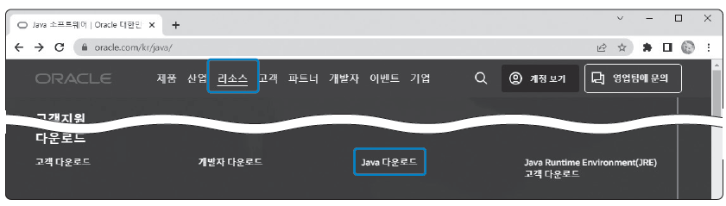
1. 자바 설치하고 환경 설정하기
[예제 1-1] JDK 설치하기
오라클 사이트에 접속하기
http://www.oracle.com/kr/java에 접속
[리소스]-[Java 다운로드]를 클릭

Slide 23
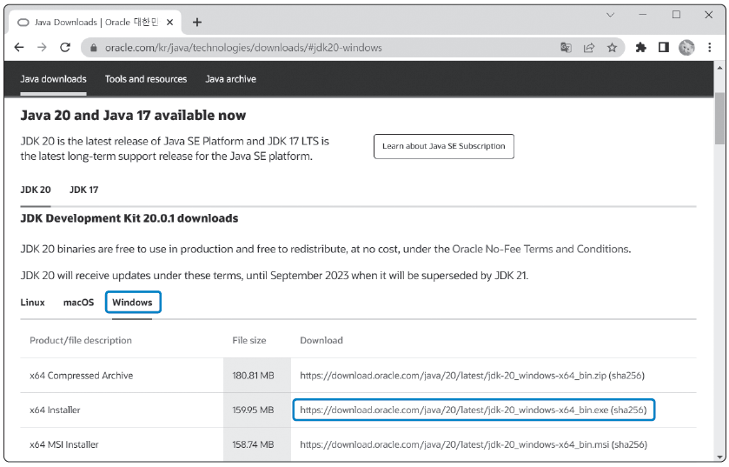
1. 자바 설치하고 환경 설정하기
[예제 1-1] JDK 설치하기
JDK SE 개발 키트 선택하기
Java Downloads 화면의 Java SE 개발 키트에서 Java 20 설치
플랫폼 탭에서 [Windows]를 선택한 후 [x64 Installer]의 파일을 다운로드

Slide 24
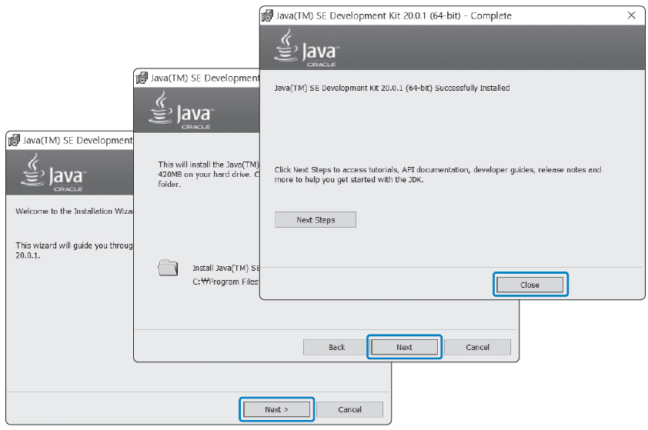
1. 자바 설치하고 환경 설정하기
[예제 1-1] JDK 설치하기
자바 설치하기

Slide 25
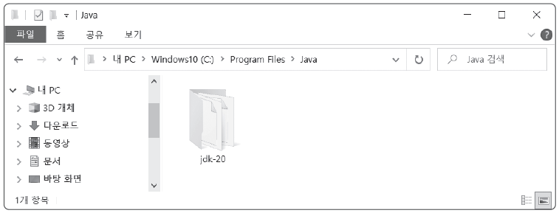
1. 자바 설치하고 환경 설정하기
[예제 1-1] JDK 설치하기
자바 설치 위치 확인하기

Slide 26
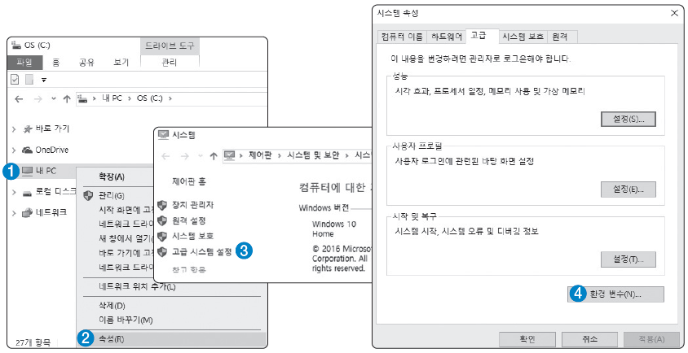
1. 자바 설치하고 환경 설정하기
[예제 1-2] 자바 환경 변수 설정하기
[환경 변수] 대화상자 열기

Slide 27
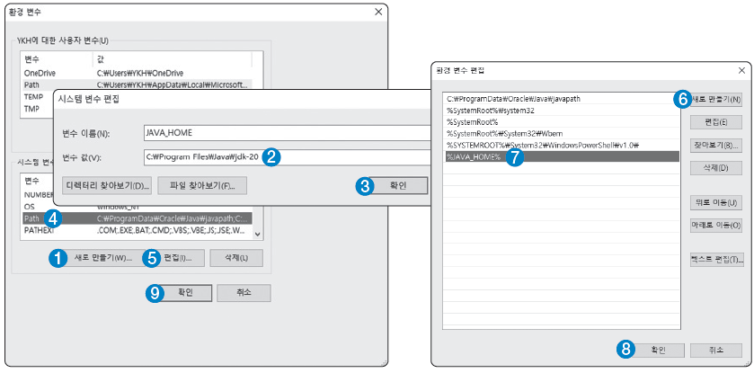
1. 자바 설치하고 환경 설정하기
[예제 1-2] 자바 환경 변수 설정하기
자바 환경 변수 설정하기

Slide 28
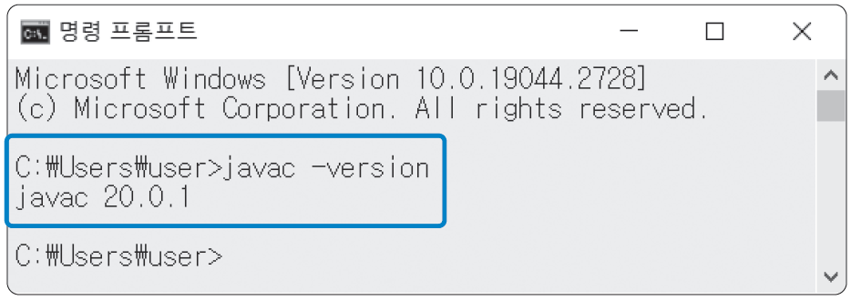
1. 자바 설치하고 환경 설정하기
[예제 1-2] 자바 환경 변수 설정하기
자바에 설정한 환경 변수 확인하기
[명령 프롬프트] 창에 javac –version 입력

Slide 29
2. 웹 서버와 통합 개발 환경 설치하기
웹 서버
톰캣
아파치 소프트웨어재단에서 개발한 웹 애플리케이션 서버
자바 만들어진 웹 페이지를 구동하기 위한 엔진
통합 개발 환경
이클립스
자바 통합 개발 환경(IDE) 중 가장 많이 사용되는 개발 도구
자바를 기반으로 애플리케이션을 개발하기 위해 이클립스를 사용

Slide 30
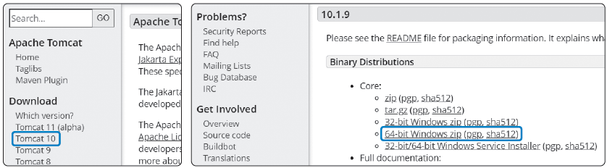
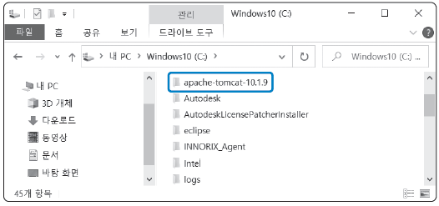
2. 웹 서버와 통합 개발 환경 설치하기
[예제 1-3] 톰캣 설치하기
아파치 사이트에 접속 및 다운로드하기
http://tomcat.apache.org
apache-tomcat-10.1.9-windows-x64.zip의 압축을 풀고 하위에 있는 apache-tomcat-10.1.9 폴더를 C 드라이브로 옮기기

Slide 31
2. 웹 서버와 통합 개발 환경 설치하기
NOTE 톰캣 버전에 따른 주의 사항
톰캣 9버전 이하를 사용하는 경우 기존 자바EE의 API 패키지명은 javax.*을 그대로 사용하면 되고, 기존 제공되는 자바 라이브러리(*.jar)도 그대로 사용하면 됩니다.
톰캣 10버전 이상을 사용하는 경우 기존 자바EE의 변경된 자카르타EE의 API 패키지명은 Jakarta.*을 사용하므로 기존의 API 패키지명 javax.*을 Jakarta.*로 변경해야 하고, 기존에 제공되는 자바 라이브러리(*.jar)를 마이그레이션하여 사용해야 합니다. 이 책에서는 톰캣 10버전을 사용하며 이전 자바 라이브러리를 마이그레이션하는 방법은 7장에서 살펴봅니다. 또한 톰캣 9버전을 사용하는 사용자를 위해서 기존 버전의 라이브러리도 제공합니다. 다시 말해 자바 라이브러리를 마이그레이션 전, 후 파일을 모두 제공합니다.

Slide 32
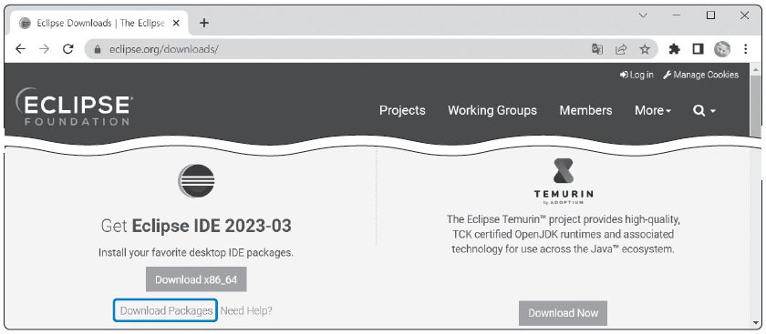
2. 웹 서버와 통합 개발 환경 설치하기
[예제 1-4] 이클립스 다운로드하고 설치하기
이클립스 사이트에 접속하기
http://www.eclipse.org/downloads/

Slide 33
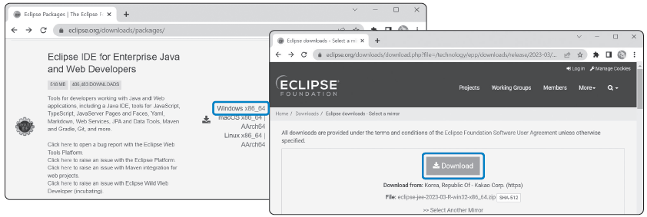
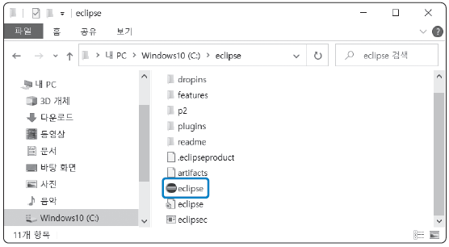
2. 웹 서버와 통합 개발 환경 설치하기
[예제 1-4] 이클립스 다운로드하고 설치하기
이클립스 설치 파일 다운로드하기
설치 완료하고 실행하기

Slide 34
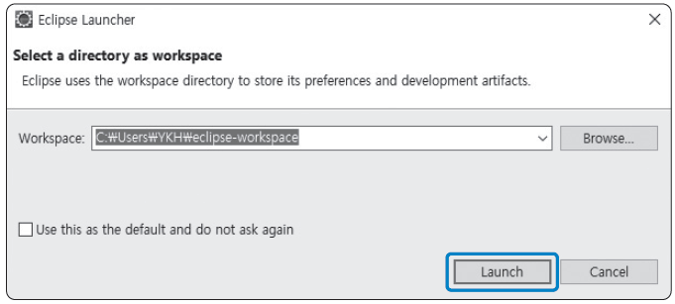
2. 웹 서버와 통합 개발 환경 설치하기
[예제 1-4] 이클립스 다운로드하고 설치하기
이클립스 작업 공간 설정하기

Slide 35
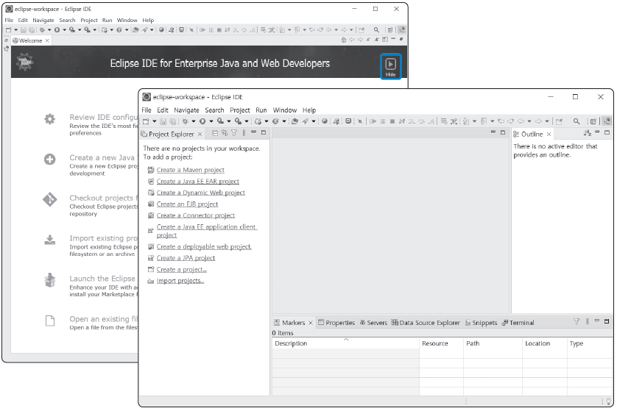
2. 웹 서버와 통합 개발 환경 설치하기
[예제 1-4] 이클립스 다운로드하고 설치하기
이클립스 실행 화면

Slide 36
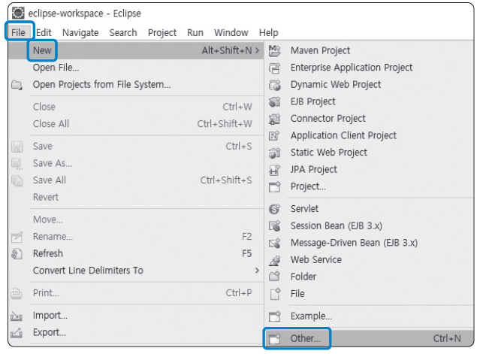
2. 웹 서버와 통합 개발 환경 설치하기
[예제 1-5] 이클립스와 톰캣 서버 연동하기
Servers 프로젝트 생성하기

Slide 37
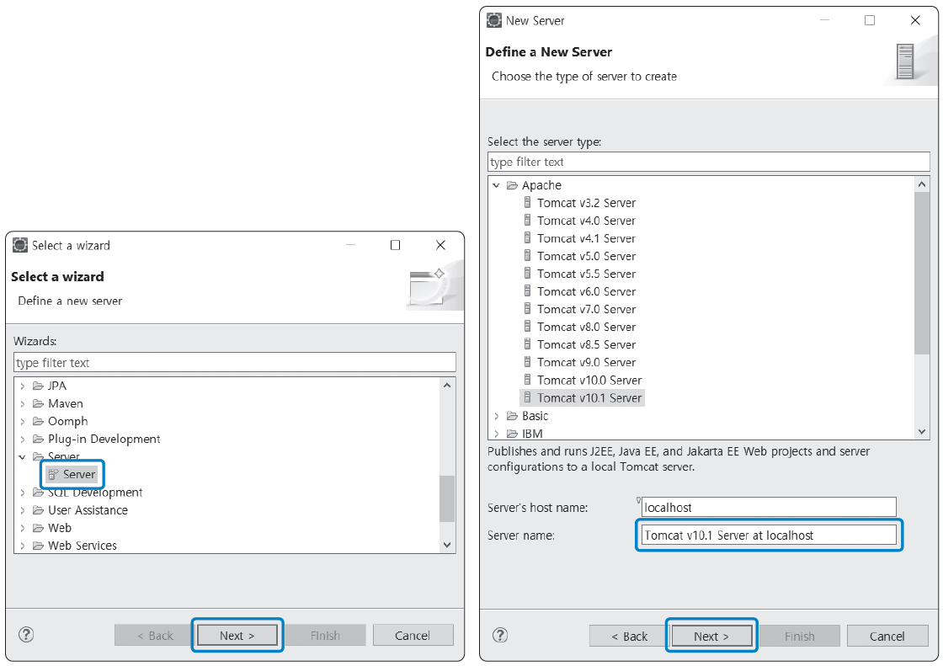
2. 웹 서버와 통합 개발 환경 설치하기
[예제 1-5] 이클립스와 톰캣 서버 연동하기
웹 서버 유형 설정하기

Slide 38
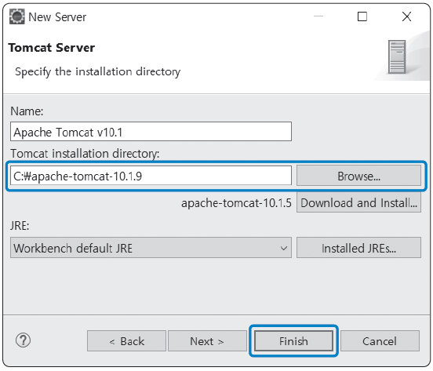
2. 웹 서버와 통합 개발 환경 설치하기
[예제 1-5] 이클립스와 톰캣 서버 연동하기
웹 서버 위치와 JRE 설정하기

Slide 39
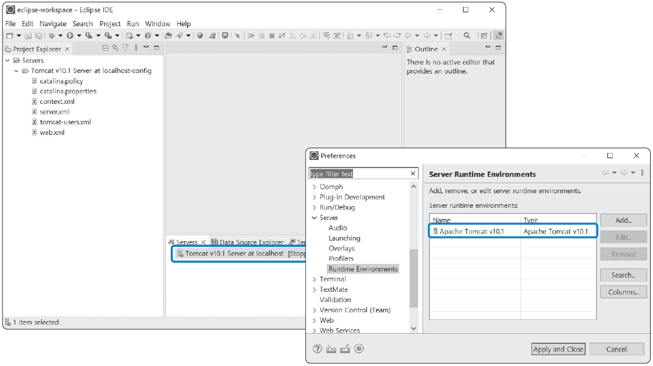
2. 웹 서버와 통합 개발 환경 설치하기
[예제 1-5] 이클립스와 톰캣 서버 연동하기
연동 확인하기

Slide 40
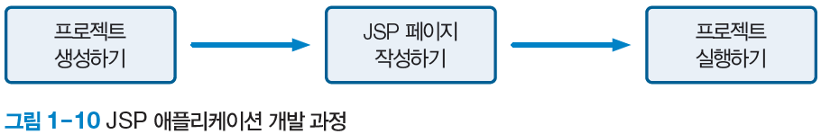
3. JSP 애플리케이션 만들고 실행하기
프로젝트 만들고 실행하기

Slide 41
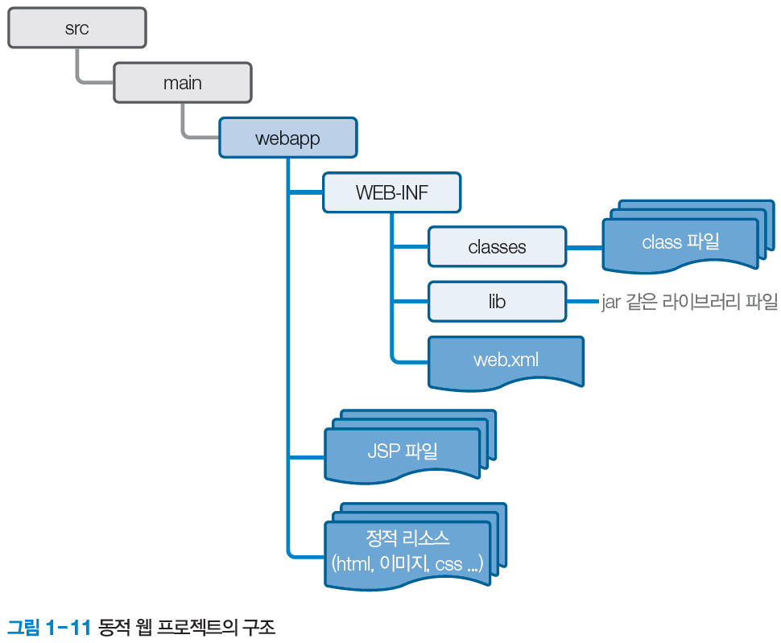
3. JSP 애플리케이션 만들고 실행하기
동적 웹 프로젝트의 구조

Slide 42
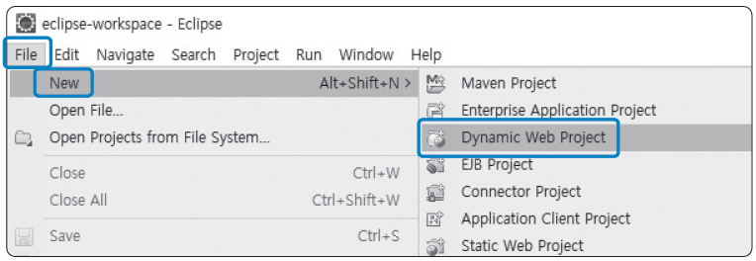
3. JSP 애플리케이션 만들고 실행하기
[예제 1-6] 프로젝트 만들고 실행하기
[프로젝트 생성하기]
동적 웹 프로젝트 생성하기

Slide 43
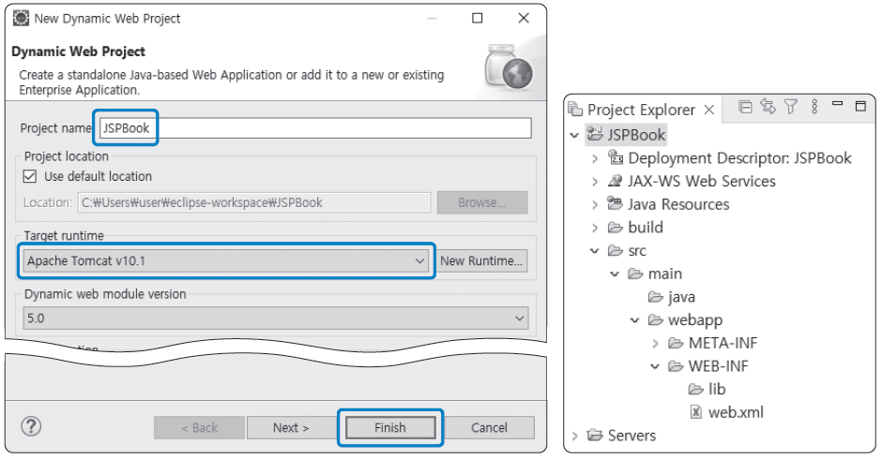
3. JSP 애플리케이션 만들고 실행하기
[예제 1-6] 프로젝트 만들고 실행하기
[프로젝트 생성하기]
프로젝트 이름 설정하기

Slide 44
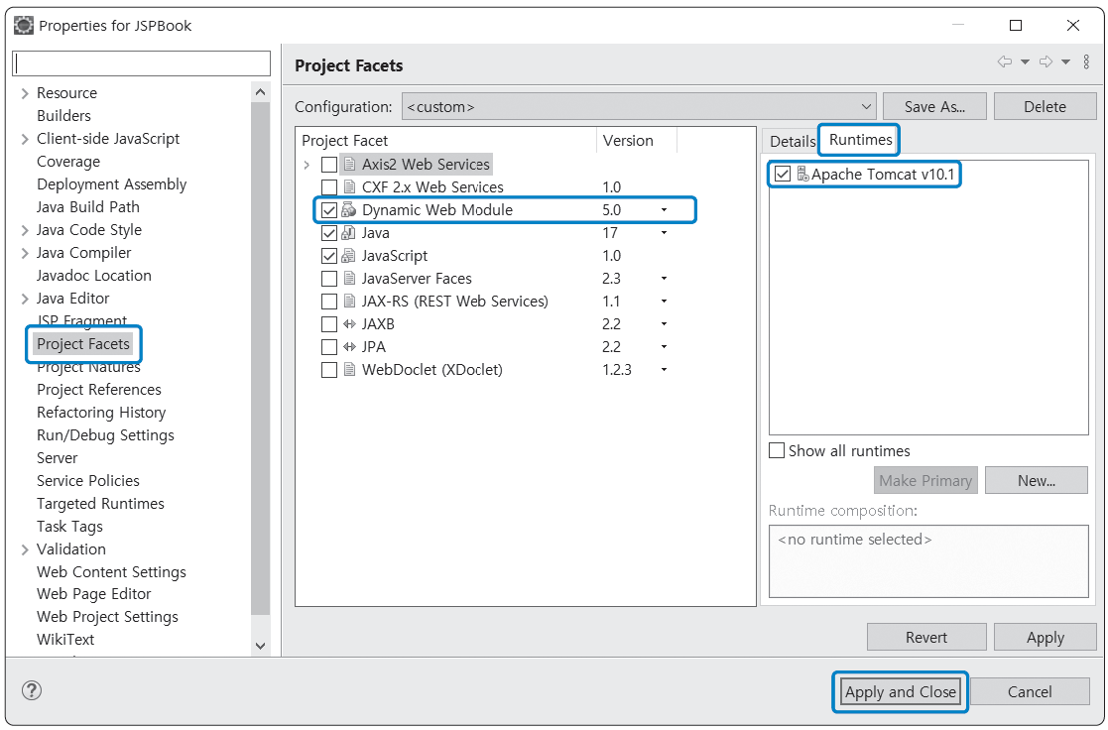
3. JSP 애플리케이션 만들고 실행하기
[예제 1-6] 프로젝트 만들고 실행하기
[프로젝트 생성하기]
프로젝트 구성 설정하기

Slide 45
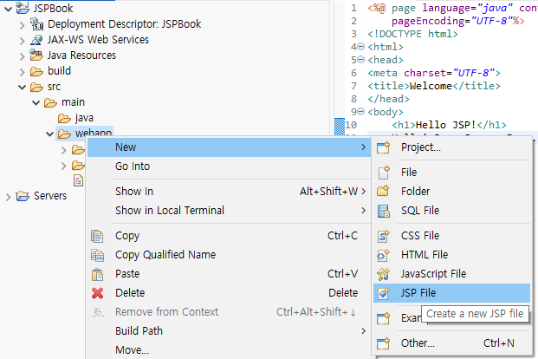
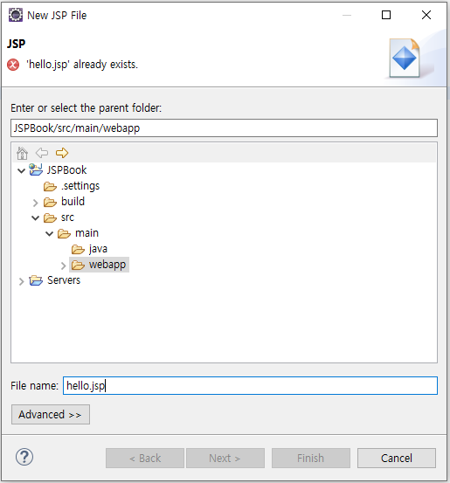
3. JSP 애플리케이션 만들고 실행하기
[예제 1-6] 프로젝트 만들고 실행하기
[JSP 페이지 작성하기]
JSP 파일 생성하기

Slide 46
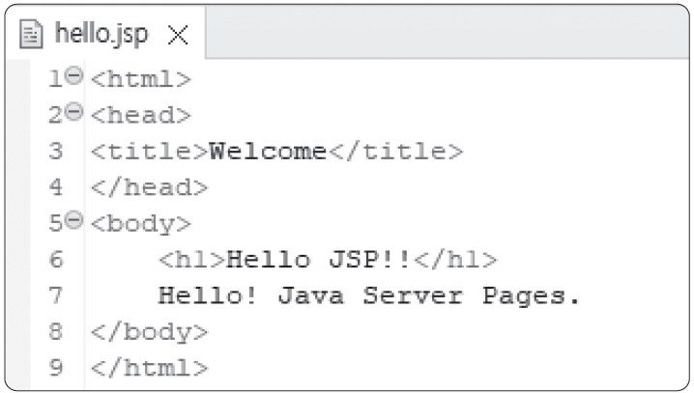
3. JSP 애플리케이션 만들고 실행하기
[예제 1-6] 프로젝트 만들고 실행하기
[JSP 페이지 작성하기]
JSP 파일 생성하기

Slide 47
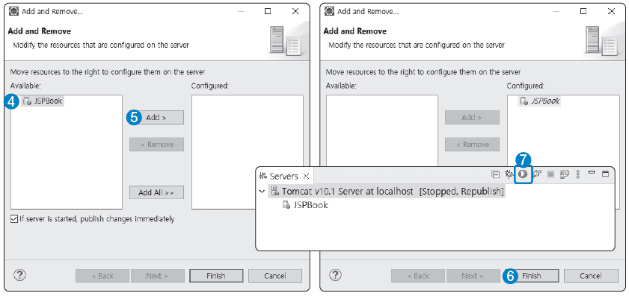
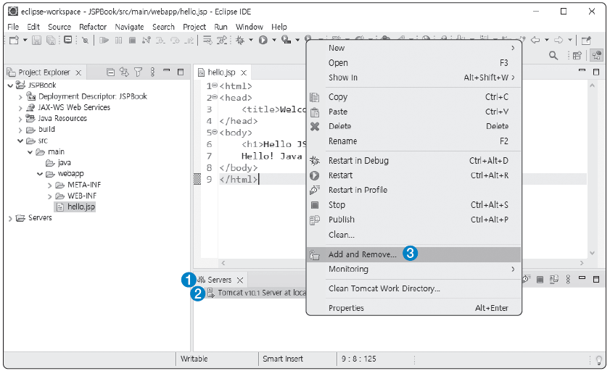
3. JSP 애플리케이션 만들고 실행하기
[예제 1-6] 프로젝트 만들고 실행하기
[프로젝트 실행하기]
톰캣 서버에 등록하기

Slide 48
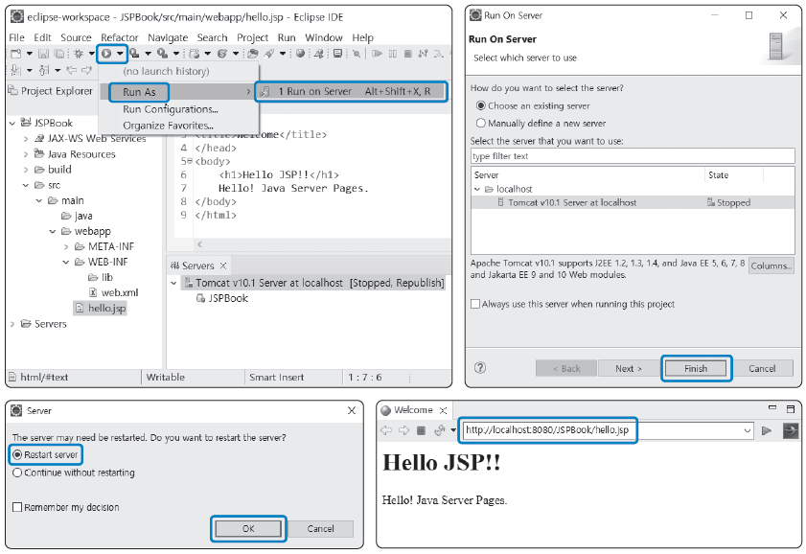
3. JSP 애플리케이션 만들고 실행하기
[예제 1-6] 프로젝트 만들고 실행하기
[프로젝트 실행하기]
실행 결과 확인하기

Slide 49
Section 03
[북마켓] 프로젝트 생성하기

Slide 50
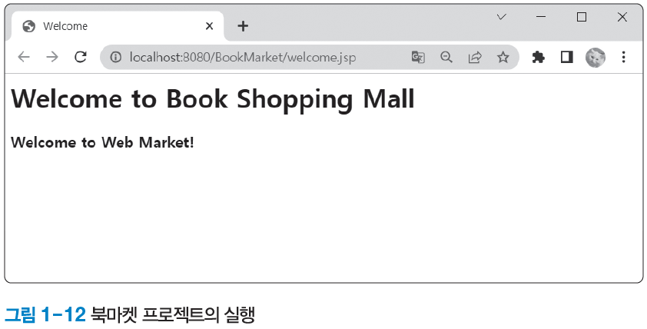
[북마켓] 프로젝트 생성하기
프로젝트 실행 결과

Slide 51
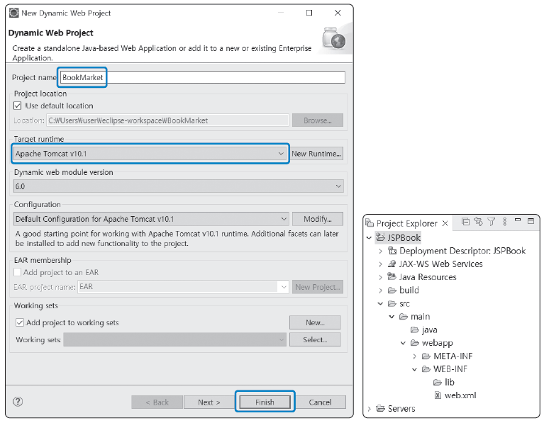
[북마켓] 프로젝트 생성하기
[예제 1-7] 북마켓 프로젝트 만들기
[프로젝트 생성하기]
[예제 1-6]과 같은 방법으로 BookMarket 프로젝트를 만들고 실행함
동적 웹 프로젝트 생성하기
프로젝트 이름 설정하기

Slide 52
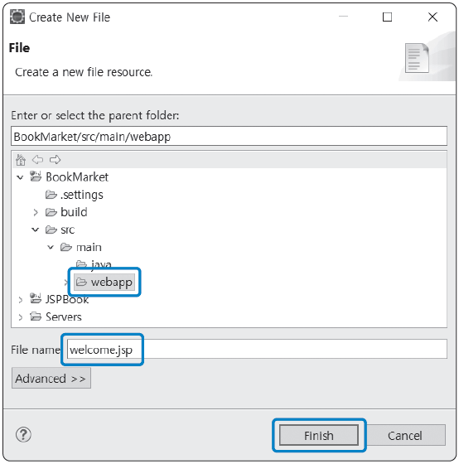
[북마켓] 프로젝트 생성하기
[예제 1-7] 북마켓 프로젝트 만들기
[JSP 페이지 작성하기]
JSP 파일 생성하기

Slide 53
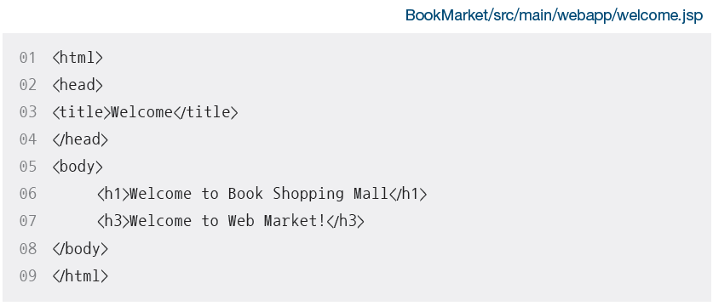
[북마켓] 프로젝트 생성하기
[예제 1-7] 북마켓 프로젝트 만들기
[JSP 페이지 작성하기]
JSP 페이지 코드 작성하기

Slide 54
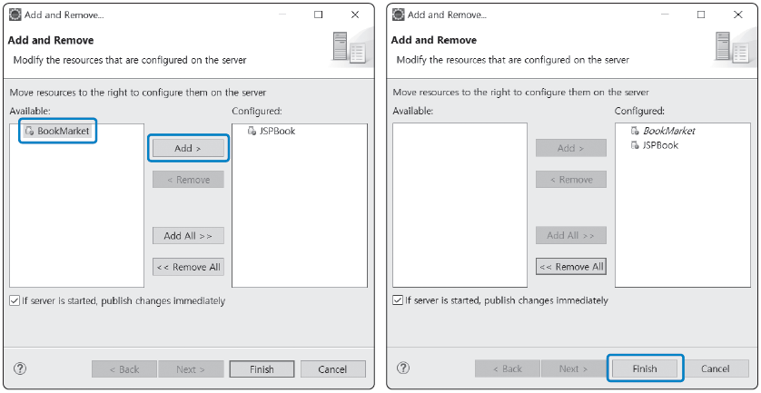
[북마켓] 프로젝트 생성하기
[예제 1-7] 북마켓 프로젝트 만들기
[프로젝트 실행하기]
톰캣 서버에 등록하기

Slide 55
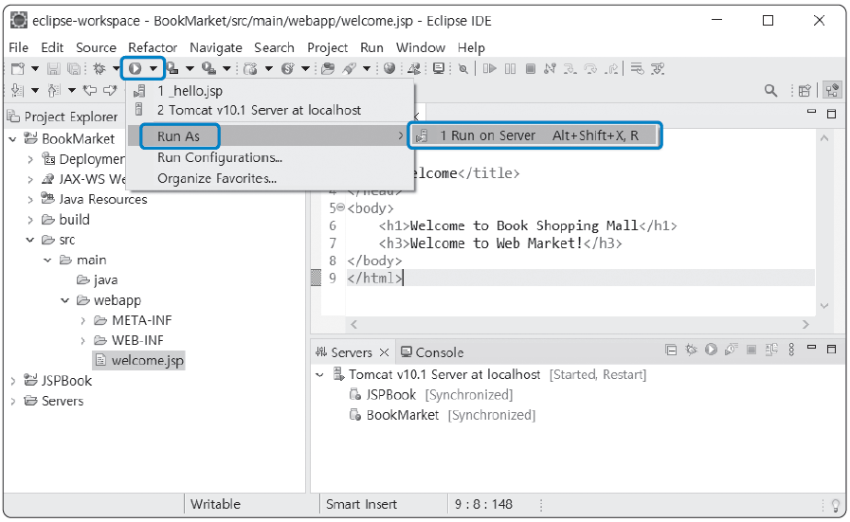
[북마켓] 프로젝트 생성하기
[예제 1-7] 북마켓 프로젝트 만들기
[프로젝트 실행하기]
실행 결과 확인하기

